Slide 1

QOSTANAI AI INDUSTRY HACKATHON 2026
Sergек
Moodle емтихандарына
арналған локалды прокторинг
Қорғалған орта. Түсінікті дәлелдер.
Astana IT University
Sergек
01
Notes:
Спикер 1 / 0–12 сек
Открыт Moodle. Рядом телефон с ответами. Как доверять результату экзамена? Мы команда Sergек из Astana IT University. Наш проект защищает условия, в которых студент получает оценку.
Действие: Начать спокойно. Посмотреть на жюри. Короткая пауза после вопроса.
Фон: ранее созданная концептуальная иллюстрация проекта. Не фотография реального внедрения.

Slide 2
Емтихан кезіндегі тәуекелдер
01
Телефон және сыртқы көмек
Камера затты және оның көріну уақытын тіркейді
02
Көмекші немесе студенттің ауысуы
Фотомен салыстыру және кадрдағы адамдар саны
03
Жұмыс ортасынан шығу
Терезе, перне, USB және қашықтан басқару қорғанысы
КРУ мақсаты: таныс Moodle жүйесінде тексерілетін емтихан шарттары
Sergек
02
Notes:
Спикер 1 / 12–25 сек
В кейсе КРУ важно увидеть телефон, постороннюю помощь и попытку выйти из рабочей среды. Преподавателю нужен понятный эпизод с доказательством, чтобы быстро проверить ситуацию.
Действие: Не перечислять весь интерфейс. Связать каждый риск с задачей университета.

Slide 3
Студент компьютеріндегі қорғаныс
Moodle
Локалды AI
Windows
Өз аккаунты
және таңдалған тест
Start attempt арқылы бастау
Телефон және бет
Көзқарас бағыты
Дауыс пен тұрақты шу
Бағдарлама мен терезе
Пернелер және USB
Қашықтан басқару
Бір сессия тестті, құрылғыны және дәлелдерді байланыстырады
YOLO / ONNX Runtime / MediaPipe / SFace / Silero VAD
Sergек
03
Notes:
Спикер 1 / 25–43 сек
Sergек связывает Moodle с локальным AI и защитой Windows. Камера анализирует телефон, лицо и взгляд, микрофон отслеживает устойчивую звуковую активность. Агент ограничивает приложения, USB и удалённый доступ. Начало защиты привязано к попытке теста.
Действие: На словах «попытке теста» передать оператору знак для видео.

Slide 4
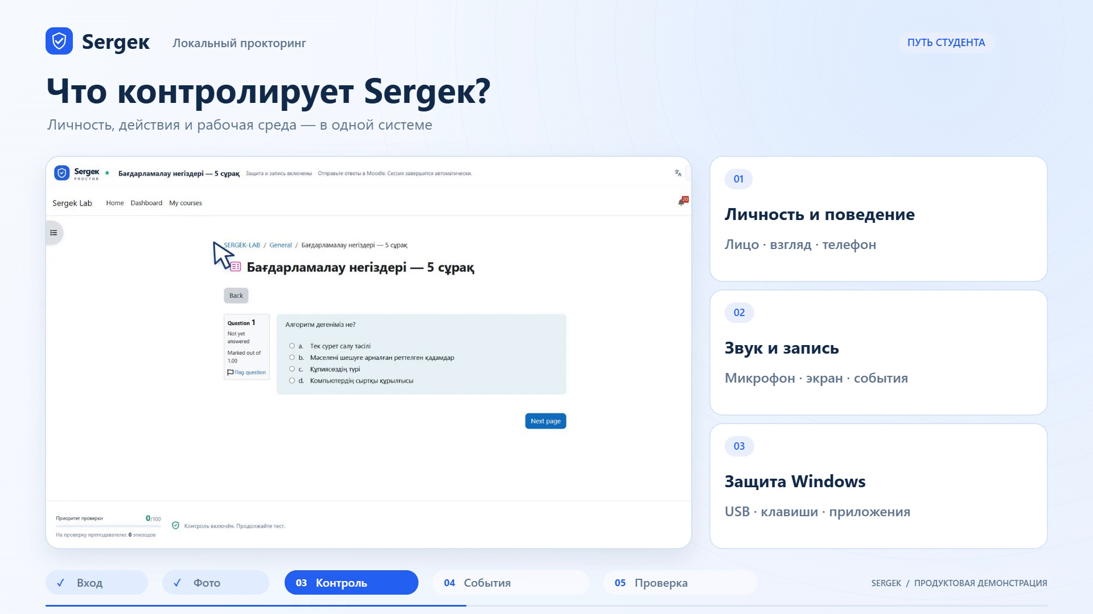
Sergек
04
Notes:
Спикер 1 / 43–83 сек
Покажем путь студента: он входит в Moodle под своим аккаунтом. Перед экзаменом делает фото — оно используется для проверки личности во время теста. С началом теста включается контроль. Sergек объединяет камеру, звук, запись экрана и защиту рабочего места. Появился телефон — студент сразу получает предупреждение. Приоритет проверки растёт с длительностью события: пять, десять, пятнадцать баллов. После сдачи преподаватель начинает с важных эпизодов: открывает событие, смотрит запись экрана и оценивает, что произошло. Система фиксирует события. Решение принимает преподаватель. Результат проверки сохраняется в журнале.
Действие: Говорить синхронно с видео, не быстрее кадра. На последней фразе повернуться ко второму спикеру.
Реальный интерфейс, локальный Moodle и фото с размытым общедоступным тестовым портретом. Телефонный эпизод использует контрольный вход правила. Глобальная защита Windows во время записи отключена. Лицо пользователя и частные QA-записи не используются.

Slide 5
Бір эпизод. Түсінікті басымдық
Телефон
Бірден | 2 сек | 5 сек | 10 сек
5 | 10 | 15 | 20
Кезеңдер бір эпизодтың жалпы ұпайын көрсетеді
Жанға қарау
Екінші адам
5 / 10 / 20 сек: 3 / 5 / 10 ұпай
3 сек дейін: 0
3 сек бастап: 2 ұпай
Sergек
05
Notes:
Спикер 2 / 83–103 сек
Наш ключевой акцент — предупреждение сразу и оценка по длительности. Телефон: пять баллов при уверенном обнаружении, затем десять, пятнадцать и двадцать. Это общий балл одного эпизода. Взгляд оцениваем после пяти секунд, краткий проход преподавателя баллов не добавляет.
Действие: Показать рукой одну строку шкалы. Числа произносить чётко. Не читать каждую ячейку.

Slide 6
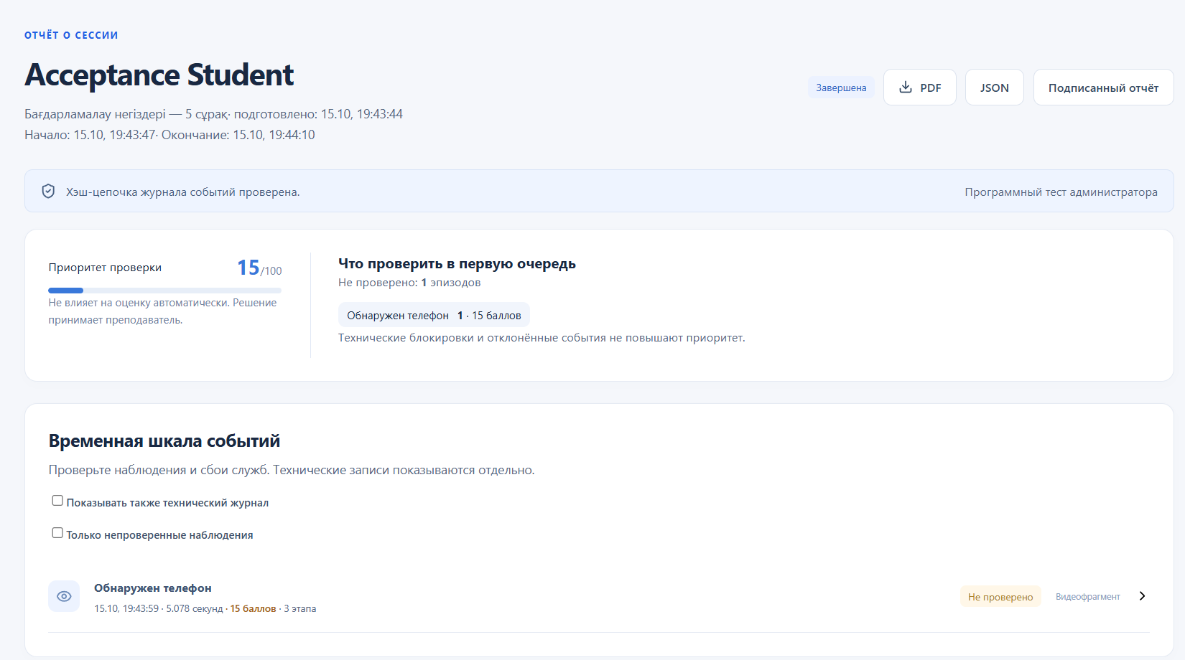
Оқытушы маңыздысын бірінші көреді
Маңызды сессиялар
кезектің басында
Уақыт пен эпизод тарихы
Камера, экран және дыбыс
Оқытушының шешімі
Бұғатталған әрекеттер
техникалық журналда
AES-GCM: жазбаларды шифрлау. Хэш пен қолтаңба: тұтастықты тексеру.
Sergек
06
Notes:
Спикер 2 / 103–119 сек
В панели первыми идут сессии, требующие внимания. Преподаватель открывает время, историю эпизода и запись. Заблокированные действия вынесены в технический журнал. Решение принимает человек. Шифрование и проверка целостности защищают материалы.
Действие: Назвать результат для преподавателя. Не называть баллы доказательством вины.

Slide 7
КРУ компьютерлік аудиториясына арналған шешім
Шешім | Негізгі бағыты
Safe Exam Browser | Қорғалған емтихан браузері
OES | Дайын прокторинг және есеп платформасы
Sergек | Локалды AI, жеке хаб және ашық код
Біздің басымдық: жедел ескерту
және уақытпен есептелетін түсінікті тексеру кезегі
Интерфейс: қазақша / русский / English
Sergек
07
Notes:
Спикер 2 / 119–135 сек
Наше предложение для КРУ — локальный анализ, хаб на инфраструктуре вуза и открытый код. Собственный инженерный вклад — связка подписанного допуска, защиты рабочего места и объяснимой очереди проверки. Интерфейс доступен на трёх языках.
Действие: Не заявлять, что у конкурентов нет функции, если этого не проверяли.
Источники: https://oes.kz/ и https://safeexambrowser.org/about_overview_en.html, 15.10.2026. Таблица показывает позиционирование, не бенчмарк превосходства. Функции OES не объявляем отсутствующими.

Slide 8
Қайталанатын нәтижесі бар сынақтар
249
17
5
сервер логикасы сынағы
интерфейс сценарийі
Moodle толық цикліндегі
сұрақ
HTTPS хаб: 100 синтетикалық сессия
100 сессия аяқталды. Сұрау және тұтастық қатесі: 0
Автоматты тексерулер және бағдарламалық стенд / 15.10.2026
Sergек
08
Notes:
Спикер 2 / 135–150 сек
Мы проверили 249 сценариев серверной логики и 17 сценариев интерфейса. Полный тест Moodle из пяти вопросов завершён. В нагрузочном испытании хаба сто синтетических сессий завершились без ошибок. Протоколы воспроизводимы.
Действие: Слово «синтетических» обязательно. Не суммировать проверки из разных сборок.
Источник: docs/TEST-DURATION-SCORING-2026-10-15.md и tests/results/duration-scoring/2026-10-15.json. 249 backend + 17 UI. Реальный Moodle: программный профиль. Хаб: 32 сек, 4 драйвера, 100 синтетических сессий, 3524 запроса, lease p95 82.63мс. Отдельные физические OS/камеры не входят.

Slide 9
Қолданыстағы Moodle жүйесіне қосу
01
02
03
ЖОО хабы
Moodle плагині
Windows агенті
HTTPS және қолжетімділік
рөлдері
Таңдалған тест қорғанысы
Дайындалған компьютерлер
Пилот ұсынамыз
30 орын / 2 емтихан
Талпыныстардың аяқталуын, тексеру уақытын және сигнал сапасын өлшейміз
Sergек
09
Notes:
Спикер 2 / 150–165 сек
Для подключения администратор устанавливает хаб, плагин Moodle и агент на подготовленные компьютеры. Аккаунты и вопросы остаются в Moodle. Предлагаем пилот на тридцати местах и двух экзаменах с измерением завершения и времени проверки.
Действие: Это предложение пилота. Подчеркнуть сохранение привычного Moodle.
30 мест, 2 экзамена — предложение пилота, не проведённое внедрение.

Slide 10
Sergек
Бірден ескертеді.
Контексті сақтайды.
КРУ-мен пилотқа дайынбыз
Astana IT University
Бердібек Мейірбек / Алхамқайыр Бекзат / Сабыр Аслан
+7 775 747 86 01 / berdibekmejirbek08@gmail.com
Sergек
10
Notes:
Спикер 2 / 165–175 сек
Sergек помогает остановить риск сразу и даёт преподавателю проверяемый контекст. Мы готовы вместе с КРУ провести пилот. Спасибо, готовы к вопросам.
Действие: Закончить в 02:55. Смотреть на жюри, не на экран.
Фон: ранее созданная концептуальная иллюстрация проекта. Не фотография реального внедрения.

